Slide 1
数据清洗以及模型结构

Slide 2
数据的选取以及处理
选取Wind数据库2005-1-31至2019-1-31月频度的1102支股票的30个因子、所属行业以及收益率数据。
数据的处理：
  中位数去极值。对于第T期某银子所有个股上的序列Di，DM为其中位数，而DM1为|Di-DM|的中位数，如若序列Di中有Di>DM + 5DM1，则Di=DM + 5DM1。如若Di<DM - 5DM1，有Di=DM - 5DM1。
  缺失值处理：对于新的因子序列，缺失值填充为该股票所属行业个股的平均值。
  添加：因为30个因子中有13个因子以为在169个月中有127个月没有数据，故去除，保留17个因子。
  标准化：将因子序列减去现在的均值，除以标准差，让其服从N(0, 1)分布。

Slide 3
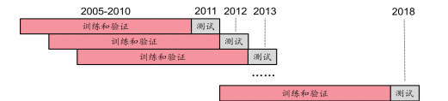
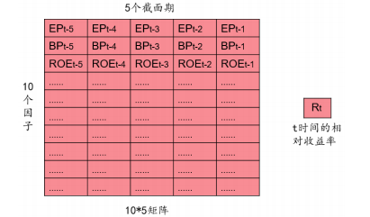
处理后数据格式
共1102支个股，169个月份的数据，17个因子。
对其中的6年数据作为训练集，1年数据作为测试集。
由Rt-5、 Rt-4、 Rt-3、 Rt-2、 Rt-1的因子数据预测Rt的收益率，故对于每个周期的每支个股，训练集有（72-5）×17×5的输入矩阵，测试集有（12-5）×17×5的输入矩阵。

Slide 4
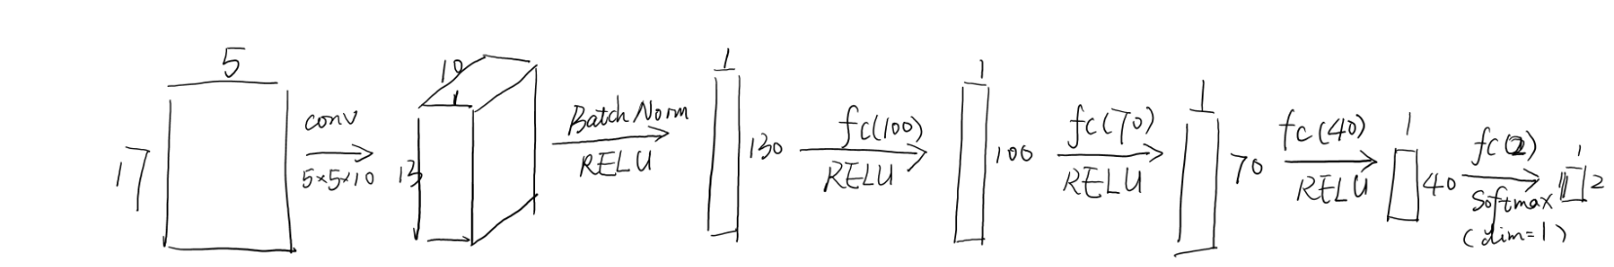
CNN模型结构
模型可以作为一个二分类器，0和1分别对应跌和涨，通过之前获得的收益率正负可以直接判断。
添加了batch normalization，加快收敛速度
每batch有100个数据，epoch设定为300，设定lr=0.0005
使用CrossEntrotloss
如果0分类的概率大于1分类，判断为跌，否则判断为涨

